Slide 1
Tulevaisuuden elinympäristöt
Ekologinen ulottuvuus

Slide 2
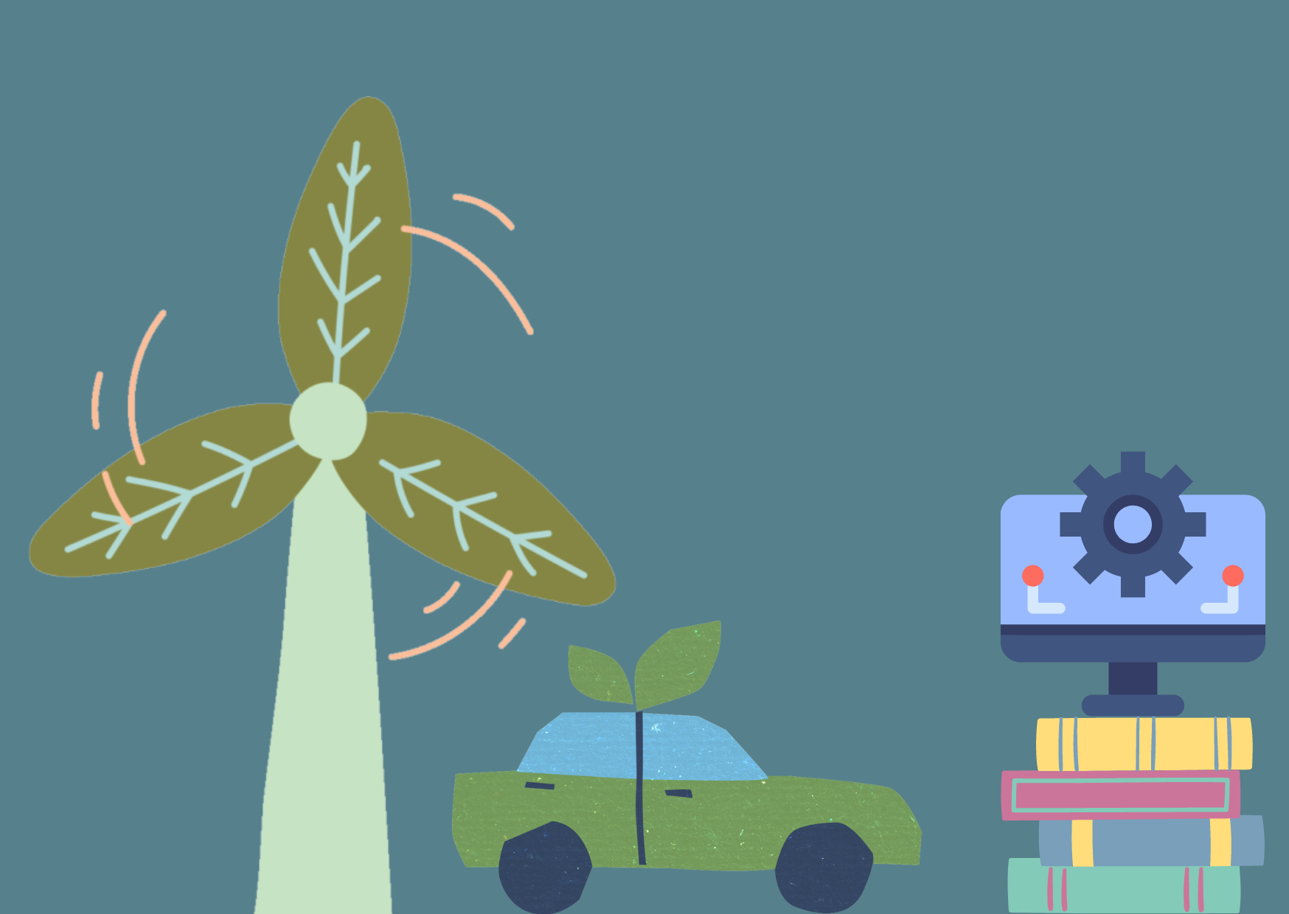
For the next lesson
What will your living environment look like in the future?
Take two pictures related to the following questions:
1. What scares you in the future?
2. What gives you hope for the future?
Title the pictures yourself.

Slide 3
Para la próxima sesión
¿Cómo será su entorno de vida en el futuro?
Toma dos fotos relacionadas con las siguientes preguntas:
1. ¿Qué te asusta en el futuro?
2. ¿Qué te da esperanza para el futuro?
Titula las imágenes tú mismo.

Slide 4
Pour la prochaine fois
À quoi ressemblera ton milieu de vie à l'avenir ?
Prends deux photos en rapport avec les questions suivantes :
1.Qu'est-ce qui t'effraie dans l'avenir ?
2. Qu'est-ce qui te donne de l'espoir pour l'avenir ?
Donne toi-même un titre aux images.

Slide 5
Für das nächste Mal
Wie ist es in deiner Lebenswelt?
Mache zwei Bilder zu den folgenden Fragen:
1. Was macht dir Angst in der Zukunft?
2. Was gibt dir Hoffnung für die Zukunft?
Finde einen passenden Titel zu deinem Foto. Lade deine Bllder mit dem passenden Titel hier auf der Lernplattform hoch.
Diskutiert in Gruppen über die Bilder.

Slide 6
Seuraavalle kerralle
Miltä sinun elinympäristösi näyttää tulevaisuudessa?
Ota kaksi kuvaa liittyen seuraaviin kysymyksiin:
1. Mikä sinua pelottaa tulevaisuudessa?
2. Mikä antaa sinulle toivoa tulevaisuuteen?
Otsikoi kuvat itse.

Slide 7
Future
Pohdi seuraavien esimerkkien avulla, miten futuuria käytetään englannin kielessä.
I will watch TV tomorrow.
You won’t be here.
Shall I come?
She’s leaving for Berlin. Are you going with her?
Englannin nykykielessä käytetään usein myös preesensiä, kun puhutaan tulevasta, esimerkiksi:
The movie starts at 8 p.m.
Which airport does your flight leave from?
Futuurin voi muodostaa käyttämällä will-apuverbi + infinitiivi tai be going to + infinitiivi -rakenteita. Kirjoita muistiin oma esimerkkilause, missä sinä aiot opiskella tai missä vietät kesäloman. Lue se ääneen parillesi.
Where are you going to study? I am going to study at the University of Turku.
Where will you spend your summer vacation? I will go Interrailing.

Slide 8
Futuro
Pohdi seuraavien esimerkkien avulla, miten futuuria käytetään espanjan kielessä.
Voy al cine. Quieres venir conmigo?
No lo harás hoy.
Tengo un examen.
Futuuri voidaan muodostaa:
Ir + a + infinitiivi
Suunnitelmat, aikomus, todennäköinen tulevaisuus
Preesens
Lähitulevaisuus.
Futuuri
Oletukset tulevaisuudesta.

Slide 9
Le futur
Examine l'utilisation du futur en français à l'aide des exemples suivants.
Je vais regarder la télé. Nous n’allons pas au cinéma ce soir.
Il partira pour Paris cet automne. Dans cent ans, on vivra sur Mars.
Quand elle aura fini le travail, elle mangera une glace à la vanille.
En français moderne, le présent est également souvent utilisé pour parler du futur, par exemple :
Ce soir, je vais au cinéma.
Pendant l’été, je voyage en Italie.
Le futur simple se forme en français à partir de l'infinitif où l’on ajoute les terminaisons (ai, as, a ons, ez, ont). Le futur proche se fait avec le verbe aller + infinitif.
Écris ton propre exemple, où tu vas étudier ou passer les vacances d'été. Lis la phrase à haute voix à ton partenaire.
Où allez-vous étudier ? Où vas-tu étudier ? Je vais étudier à l’université de Turku.
Où passeras-tu tes vacances ? Où vas-tu passer tes vacances ? Je vais partir en Italie. Je prendrai le train pour Madrid.

Slide 10
Futur
Pohdi seuraavien esimerkkien avulla, miten futuuria käytetään saksan/ranskan/espanjan kielessä.
Ich werde fernsehen. Du wirst kommen.
Ich werde pünktlich zu Hause sein.
Sie wird schon längst in Berlin sein. Mareen wird nicht mehr kommen.
Saksan nykykielessä käytetään usein preesensiä, kun puhutaan tulevasta, esimerkiksi:
Heute Abend gehe ich ins Kino.
Im Sommer fahren wir nach Italien.
Futuurin muodostetaan saksaksi: werden-verbi + infinitiivi. Werden-verbiä taivutetaan preesensissä ja pääverbi laitetaan perusmuodossa lauseen loppuun. Kirjoita muistiin oma esimerkkilauseesi, missä sinä aiot opiskella tai missä vietät kesäloman. Lue se ääneen parillesi.
Wo werden Sie studieren? Wo wirst du studieren? Ich werde an der Universität Turku studieren.
Wo wirst du deine Sommerferien verbringen? Ich werde mit der Bahn nach Berlin fahren.

Slide 11
Futuuri
Suomen kielessä ei ole erillistä futuurin muotoa. Pohdi seuraavien esimerkkien avulla, miten preesensiä ja pluskvamperfektiä käytetään futuurina suomen kielessä.
Lähden huomenna. Lähden, kun olen syönyt.
Hän tulee huomenna. Hän tulee, kun on tehnyt työn valmiiksi.
Joskus suomen kielen futuuri voidaan muodostaa myös tulla-apuverbin ja MA-infinitiivin avulla: Hän tulee oppimaan taitavaksi suomen käyttäjäksi. Hän tulee pärjäämään kokeessa hyvin.
Kokeile erilaisia tapoja ilmaista tulevia tapahtumia suomeksi. Kirjoita muistiin omat vastauksesi ja lue ne ääneen parillesi.
Missä haluat opiskella seuraavaksi? Missä vietät seuraavan kesälomasi?

Slide 12
Malliesimerkit
Climate change gives me anxiety.
Wind turbines give me hope for the future.

Slide 13
Malliesimerkit
El cambio climático me da ansiedad.
Las turbinas eólicas me dan esperanza para el futuro.

Slide 14
Modèles d’exemples
Le changement climatique m'inquiète.
Les éoliennes me donnent de l'espoir pour l'avenir.

Slide 15
Malliesimerkit
Der Klimawandel wird mir Angst machen.
Die Windräder geben mir Hoffnung.

Slide 16
Malliesimerkit
Ilmastonmuutos ahdistaa minua.
Tuulivoimalat antavat minulle toivoa tulevaisuuteen.

Slide 17
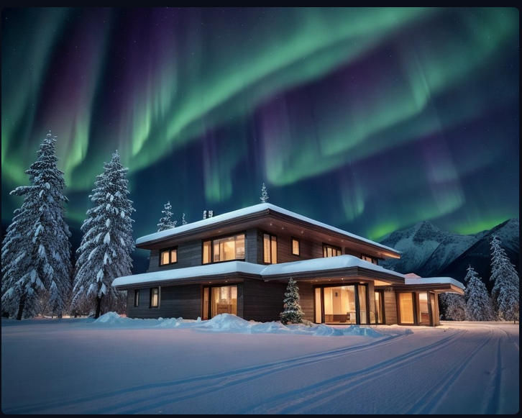
Future habitats
Draw or create a picture of your future living environment with artificial intelligence. For example, you can draw or create a picture of your own home and its surroundings in 2050. You can attach vocabulary related to the environment to the picture, for example by using speech bubbles. Upload the image to the agreed upon learning platform.
https://deepdreamgenerator.com/search?t=explore&q=54fcf1f8-69b9-5434-a2d7-d117d151ad22&m=1

Slide 18
Hábitat futuro
Dibuja o crea una imagen de tu futuro entorno de vida con inteligencia artificial. Por ejemplo, puede dibujar o crear una imagen de su propia casa y sus alrededores en 2050. Puede adjuntar a la imagen vocabulario relacionado con el medio ambiente, por ejemplo utilizando globos de diálogo. Sube la imagen a la plataforma de aprendizaje.
https://deepdreamgenerator.com/search?t=explore&q=54fcf1f8-69b9-5434-a2d7-d117d151ad22&m=1

Slide 19
Les milieux de vie à l'avenir
Dessine ou crée une image de ton milieu de vie futur avec l'IA. Par exemple, tu peux dessiner ou créer une image de ta maison et de ses environs en 2050. Tu peux ajouter du vocabulaire environnemental aux images, par exemple en utilisant des bulles. Les images seront téléchargées sur une plateforme collaborative pour les partager.
https://deepdreamgenerator.com/search?t=explore&q=54fcf1f8-69b9-5434-a2d7-d117d151ad22&m=1

Slide 20
Zum Nachdenken
Wie werden wir in Zukunft leben?
Zeichnet oder erstellt ein Bild eurer zukünftigen Lebensumgebung mit Künstlicher Intelligenz. Ihr könnt zum Beispiel ein Bild von Ihrem Haus und seiner Umgebung im Jahr 2050 zeichnen oder erstellen. Ihr könnt den Bildern Umweltvokabular hinzufügen, zum Beispiel durch Sprechblasen. Die Bilder werden dann auf eine gemeinsame Lernplattform hochgeladen.
https://deepdreamgenerator.com/search?t=explore&q=54fcf1f8-69b9-5434-a2d7-d117d151ad22&m=1

Slide 21
Tulevaisuuden elinympäristöt
Piirrä tai luo tekoälyllä kuva tulevaisuuden elinympäristöstäsi. Voit esimerkiksi piirtää tai luoda kuvan omasta kodistasi ja sen ympäristöstä vuonna 2050. Voit liittää kuviin ympäristöön liittyvää sanastoa esimerkiksi puhekuplien avulla. Kuvat ladataan yhteiselle oppimisalustalle.
https://deepdreamgenerator.com/search?t=explore&q=54fcf1f8-69b9-5434-a2d7-d117d151ad22&m=1

Slide 22
Vinkkejä videointiin
Voitte tehdä videon kuvien esittelyistä ja kuvista kuvaamalla esitykset tai editointiohjelman avulla äänittämällä voice over kuvien päälle.
Vinkkejä videointiin:
videon pituus mahdollisimman lyhyt,
pidä mikrofonia mahdollisimman lähellä suuta, puhu selkeästi,
nauhoita mieluiten rauhallisessa paikassa,
älä suuntaa kameraa vastavaloon,
kameralla kuvatessasi kuvaa mieluiten vaakatasossa,
käytä vain lisenssivapaata musiikkia ja kuvia,
kysy kuvattavilta lupa!

